Slide 1

TRƯỜNG ĐẠI HỌC CÔNG NGHỆ SÀI GÒN
KHOA CÔNG NGHỆ THÔNG TIN

Slide 2


Đề tài tốt nghiệp: Tìm hiểu framework VueJS và NodeJS
Áp dụng xây dựng website bán LapTop
Giáo viên hướng dẫn: ThS. DƯƠNG VĂN ĐEO
Sinh viên thực hiện:
TRẦN KHÁNH DUY DH51804430
PHẠM ĐĂNG HẢI DƯƠNG DH51804453

Slide 3
NỘI DUNG BÁO CÁO
01
GIỚI THIỆU ĐỀ TÀI
02
CÔNG NGHỆ SỬ DỤNG
03
PHÁT TRIỂN ỨNG DỤNG
04
DEMO
05
KẾT LUẬN

Slide 4
01
GIỚI THIỆU ĐỀ TÀI

Slide 5




VẤN ĐỀ GẶP PHẢI
ĐẠI DỊCH COVID
SỰ PHÁT TRIỂN CỦA INTERNET
MUA SẮM ONLINE
KINH DOANH ONLINE

Slide 6
Khách hàng
Tìm kiếm
Giỏ hàng
Thanh toán
Theo dõi
Đơn hàng
KHÁCH HÀNG

Slide 7
Nhà quản lý
Quản lý
người dùng
Quản lý sản phẩm
Quản lý đơn hàng
Quản lý
linh kiện
QUẢN LÝ

Slide 8
Phạm vi đề tài
Tìm hiểu framework Vuejs và Nodejs
Xây dựng website bán laptop

Slide 9
02
CÔNG NGHỆ SỬ DỤNG

Slide 10




GIẢI PHÁP CÔNG NGHỆ
VUEJS
NODEJS
MYSQL
JSON WEB TOKEN

Slide 11
VUEJS
Font-end
VueJS đã được tạo ra và phát triển bởi Evan You
Vue.js là một framework rất linh động được dùng phổ biến để xây dựng nên các giao diện người dùng.
Modern Portfolio Designed

Slide 12
VUEJS
Lý do sử dụng
Giới thiệu
Là sự kết hợp những gì tốt của React và Angular
Vue được tạo ra và phát triển bởi Evan You
GIỚI THIỆU
LÝ DO SỬ DỤNG
TẠO PROJECT

Slide 13
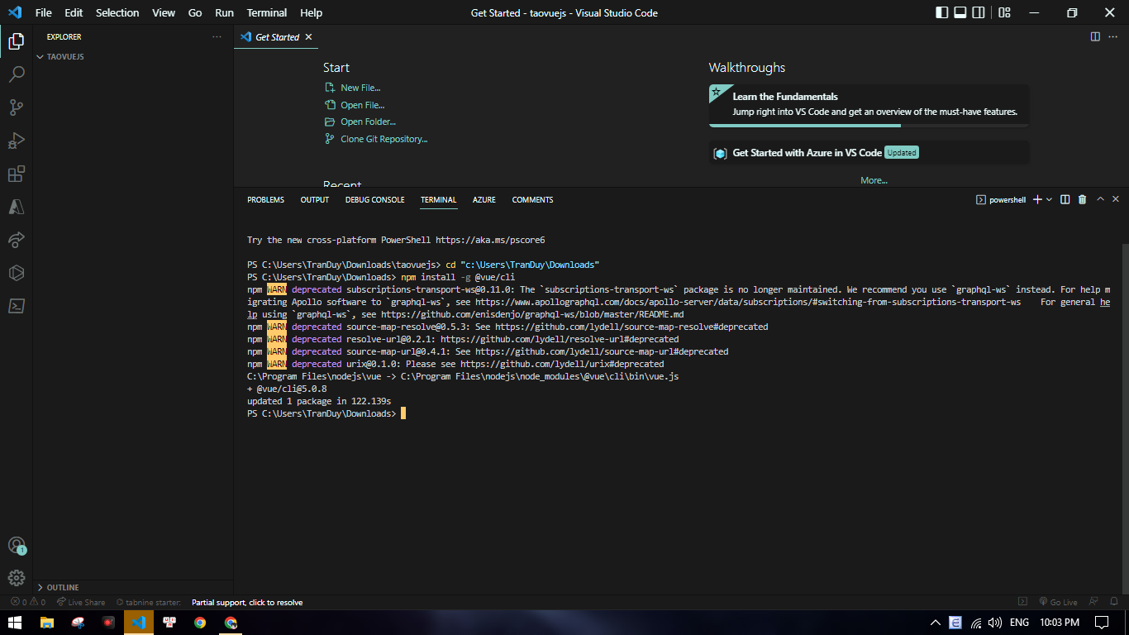
KHỞI TẠO DỰ ÁN
Tiến hành install vue-cli: “npm install –g @vue/cli

Slide 14
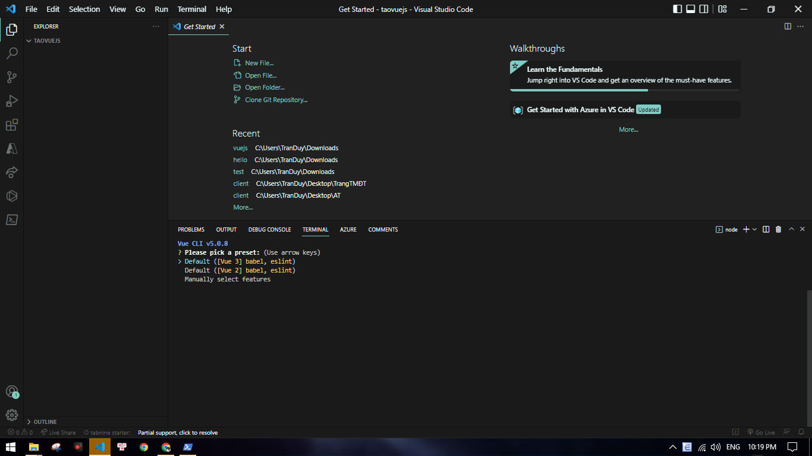
KHỞI TẠO DỰ ÁN
Tạo project với vue-cli: “vue create <tên dự án>”

Slide 15
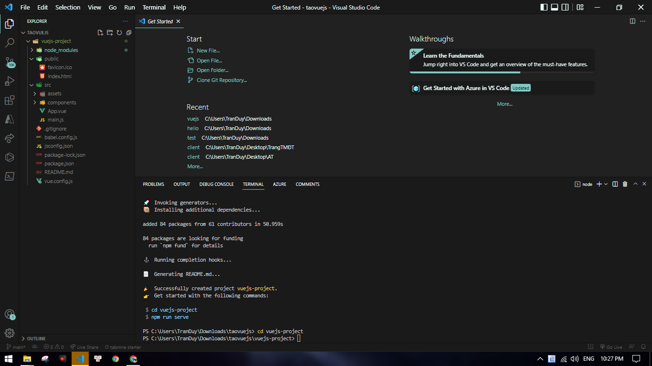
KHỞI TẠO DỰ ÁN

Slide 16
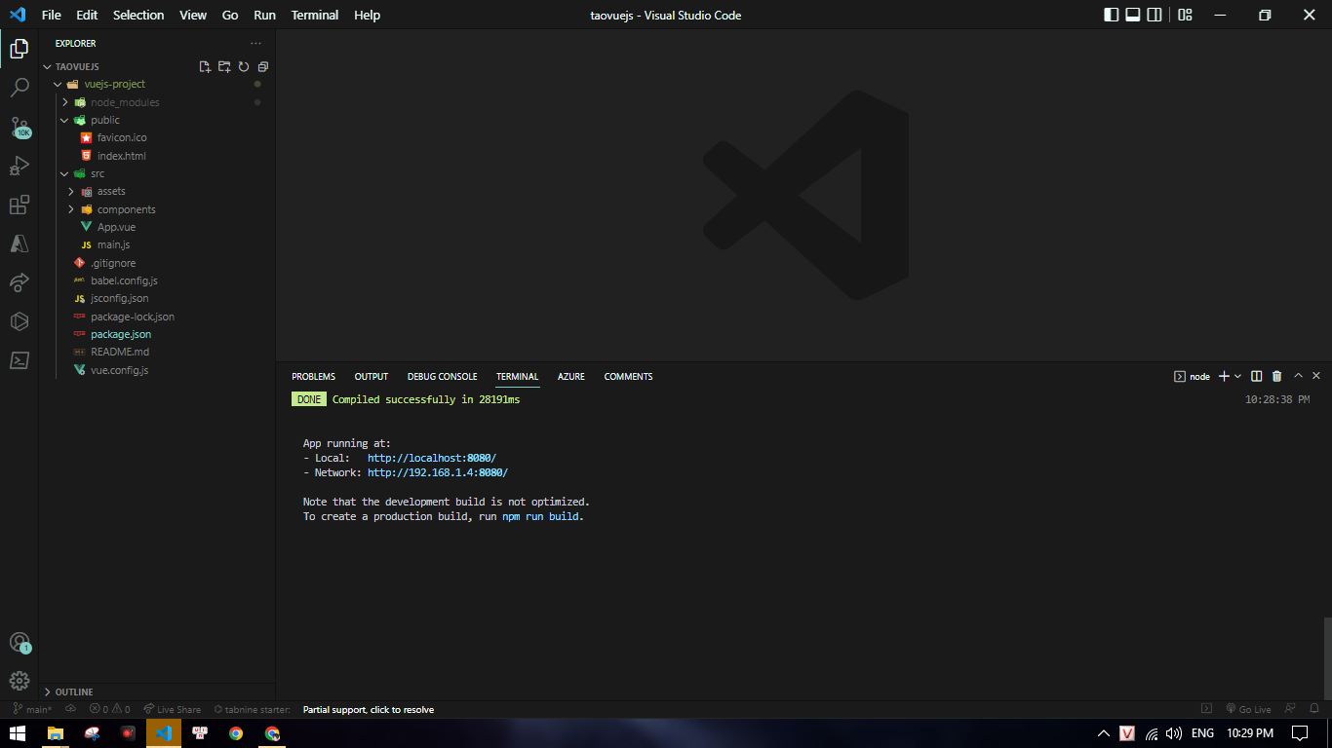
KHỞI TẠO DỰ ÁN
Di chuyển vào project và thực hiện run: cd <tên dự án>
“npm run serve”

Slide 17
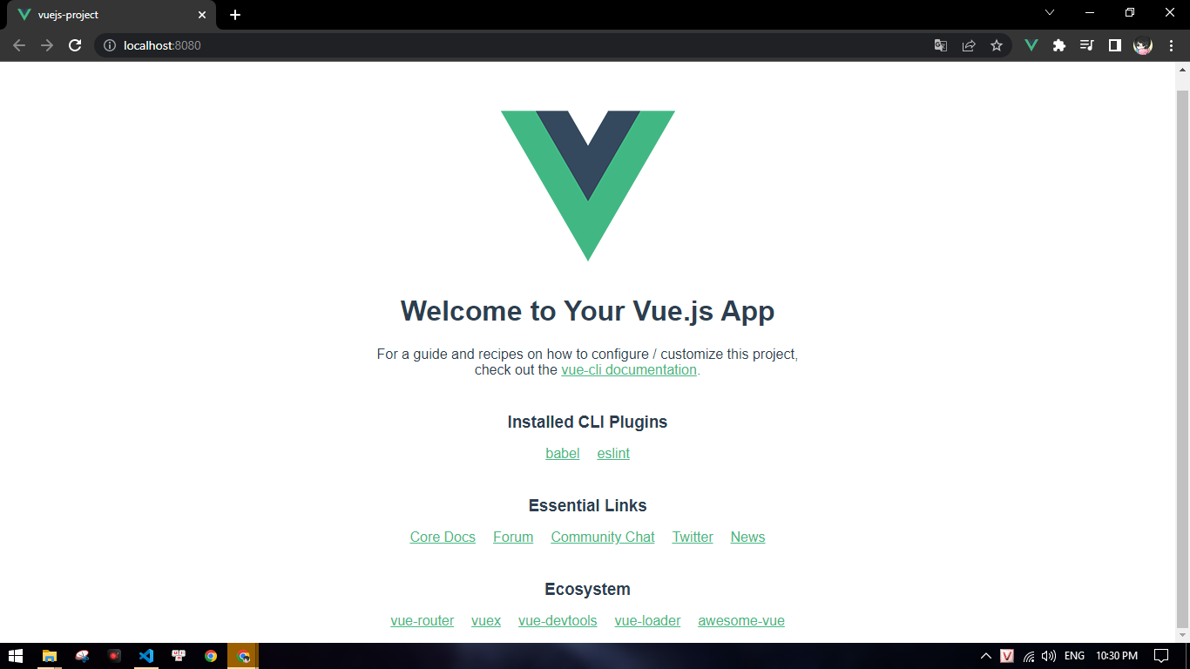
KHỞI TẠO DỰ ÁN
Kiểm tra web đã start thành công theo đường dẫn http://localhost:8080

Slide 18
VUEJS
Các công ty sử dụng
Nhược điểm
Google
Apple
Zoom
BMW
Upwork
Lý do sử dụng
Ưu điểm
Rào cảng ngôn ngữ
Nguồn tài nguyên giới hạn
Tài liệu phổ biến
Ít phức tạp
Dễ học
Cộng đồng lớn
Giới thiệu
Là sự kết hợp những gì tốt của React và Angular
Vue được tạo ra và phát triển bởi Evan You
GIỚI THIỆU
LÝ DO SỬ DỤNG
TẠO PROJECT
ƯU ĐIỂM
NHƯỢC ĐIỂM
SỬ DỤNG

Slide 19
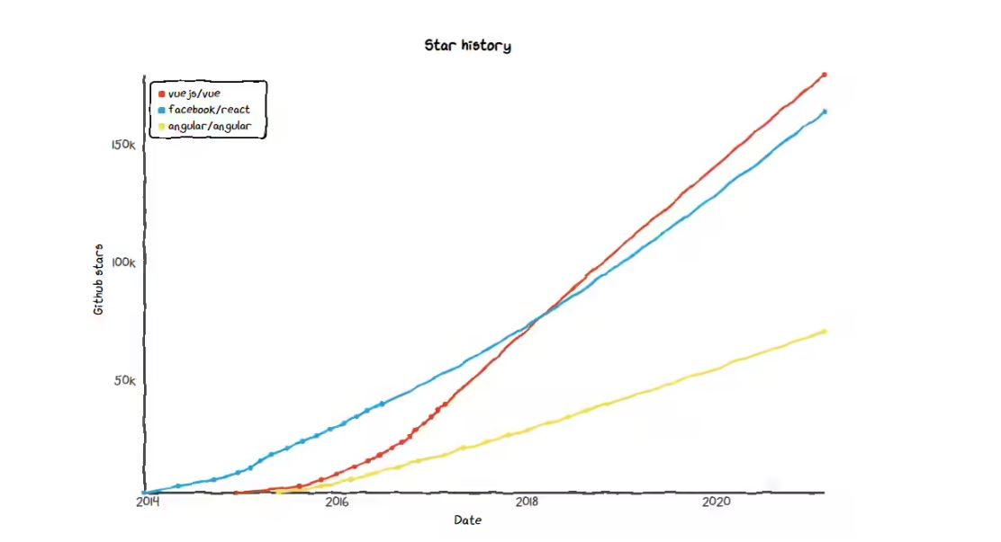
So sánh giữa Vue, React và Angular

Slide 20
So sánh giữa Vue, React và Angular
 | Angular | React | Vue
Phát hành lần đầu | 2010 | 2013 | 2014
Trang web chính thức | Angle.io | Reactjs.org | Vuejs.org
Phiên bản | 13.x | 17.x | 3.x
Được sử dụng bởi | Google, Wix | Facebook, Uber | Alibaba, GitLab
Lượt theo dõi | 3.1K | 6.7K | 6.3K
Số sao bình chọn | 78.4K | 180K | 218K

Slide 21

NODEJS
Back-end
NodeJS là mã nguồn mở chạy trên môi trường V8 JavaScript runtime.
NodeJS giúp các nhà phát triển xây dựng các ứng dụng web một cách đơn giản và dễ dàng mở rộng.
Modern Portfolio Designed

Slide 22
NODEJS
Các công ty sử dụng
Nhược điểm
Google
Apple
Zoom
BMW
Upwork
Lý do sử dụng
Ưu điểm
Rào cảng ngôn ngữ
Nguồn tài nguyên giới hạn
Tài liệu phổ biến
Ít phức tạp
Dễ học
Cộng đồng lớn
Giới thiệu
Là sự kết hợp những gì tốt của React và Angular
Vue được tạo ra và phát triển bởi Evan You
GIỚI THIỆU
LÝ DO SỬ DỤNG
TẠO PROJECT
ƯU ĐIỂM
NHƯỢC ĐIỂM
SỬ DỤNG

Slide 23

MYSQL
Kết nối dữ liệu
MySQL là hệ quản trị cơ sở dữ liệu mã nguồn mở
Đây là hệ quản trị cơ sở dữ liệu tốc độ cao, ổn định và dễ sử dụng, có khả năng thay đổi mô hình sử dụng phù hợp với điều kiện công việc.
Modern Portfolio Designed

Slide 24
JSON WEB TOKEN
Là một chuỗi mã hóa mà nguồn gốc ban đầu là một chuỗi JSON
Chuỗi thông tin dạng JSON bằng phương pháp mã hóa nào đó, nó trở thành 1 chuỗi ký tự lộn xộn nhìn vào sẽ rất khó hiểu
Modern Portfolio Designed

Slide 25
03
PHÁT TRIỂN ỨNG DỤNG

Slide 26
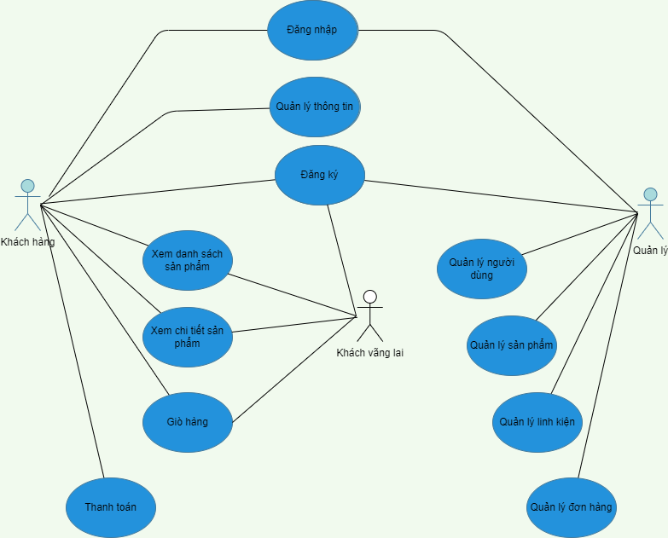
USE-CASE

Slide 27
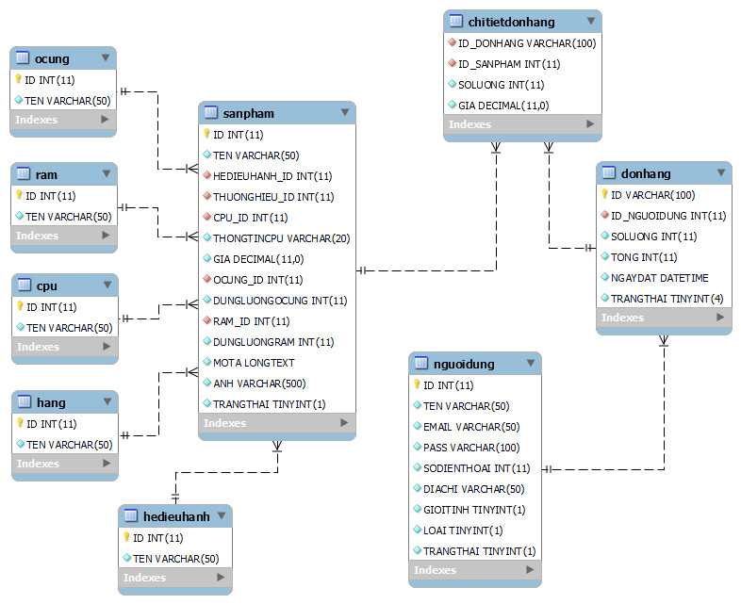
SƠ ĐỒ DỮ LIỆU

Slide 28
04
DEMO ỨNG DỤNG

Slide 29
05
KẾT LUẬN

Slide 30
Chức năng hoàn thiện
Quản lý danh sách người dùng
Đăng ký, đăng nhập
Thông tin cá nhân
Quản lý danh sách sản phẩm
Theo dõi đơn hàng
Quản lý linh kiện
Xem sản phẩm
Quản lý đơn hàng
Mua hàng
Quản lý
Khách hàng

Slide 31
Chức năng hạn chế
Đăng nhập bằng tài khoản facebook, email…
Quản lý bài viết
Chức năng bình luận
Quản lý đánh giá sản phẩm
Chat trực tiếp với hệ thống
Chat bot
Liên kết thanh toán
Quản lý
Khách hàng

Slide 32
Định hướng phát triển
Thực hiện các chức năng còn hạn chế
Đưa sản phẩm lên hosting
Đưa sản phẩm lên cộng đồng
Xây dựng trên mobile

Slide 33
THANK YOU

